Slide 1
常州市新高考
线上研修活动
2021

Slide 2
常州市新高考线上研修活动
基于英语文学故事类文本阅读提升学生思维品质的问题设置研究
讲师团成员：江凌云 常州市第三中学

Slide 3
一、高三阅读教学现状
以考代教
以考代教，是以学生做标准化阅读理解题取代阅读教学。学生做了大量标准化阅读理解题后，不知不觉形成了一种应试习惯：一拿到标准化阅读试题，就先看问题和答题选项，然后再阅读文章查找答案。如果高三教师以考代教把测试方法等同于教学方法，那么学生就不是为求知而学英语，而是为应试而学英语。教学观念和行为的偏颇，浪费了学生大量的时间和精力，剥夺了他们真实阅读的机会，使之产生依赖性训练的心态，整个思维被模式训练固化了，阅读能力难以提升，学习自信心下降。

Slide 4
一、高三阅读教学现状
以记代思
以记代思，是学生以记忆所读材料中的语言知识替代自身的阅读思考。有的高三老师在讲评阅读时，要求学生在文章中的好词好句下加下画线并抄写，识记好词好句固然是一种知识积累，但这种以知识为价值导向的阅读做法也存在弊端。首先，如果把识记好词好句作为应付考试的手段，期待在短时间内掌握词语，在考试中取得好成绩，这是狭隘的阅读观，违背了学习规律和认知规律。其次，阅读中一味专注于好词好句破坏了读者的阅读情感，使那些原本自然的、本味的、有趣的故事变得索然无味，无法刺激学生的阅读味蕾，破坏了学生的阅读胃口。最后，寻找好词好句阻碍了学生与作者以及作品人物的交流，使他们成为阅读的旁观者，失去了真实阅读体验与思维的机会因此，要想从阅读中获得乐趣，就要善于离开词语，将事物转化为意识中的意象和想象中的图画，把词语与人物情节相结合，从重言语形式转向重文本内容，从而自然习得词汇。

Slide 5
二、为什么要选择文学故事类文本进行高三阅读教学？
常州市新高考线上研修活动
高三教学现状的诉求
改变以考代教；以记代思的阅读教学模式
新教材的需求
新高考的要求
The Old Man and the Sea
以往的高考英语试卷中的写作是议论性的文章。这类文章主要以一些比较“官方、比较正式的语言为主。现如今，在高考英语试卷中出现的续写类作文主要是围绕故事类体裁。故事类体裁的文本往往以生动的情节、鲜明的人物、优美的语言、深刻的主旨等为核心，学生在高三英语学习中，接触此类阅读体裁的机会较少，在考试时往往难以在短时间内快速理解文本，很多学生会在续写时出现写偏题的情况。这正是暴露了高三教学中忽视文学故事类文本阅读教学的短板。其实此类文本对于学生的思维能力要求很高。在阅读过程中，学生需要运用逻辑性思维对语言进行条理化和系统化的梳理，也需要运用批判性思维对作品进行解读、赏析和评价，还需要运用创造性思维对作品进行模仿、创生和重构。此外，相比于以往议论性的文章，故事类的文章在续写时还需要学生具有良好的表达技巧、开阔的知识视野以及理清文本线索的能力等。而这一切，依靠简单重复的题海战术难以获得。

Slide 6
三、文学故事类文本阅读教学中问题设置现状
常州市新高考线上研修活动
（一）围绕的几个关键点
What
Why
How
故事发展的时间、地点、人物是什么？
故事的深层涵义是什么？
语篇具有什么样的写作特征、内容结构和语言特点？
（二）存在的部分问题
01
问题程序化、单一化
02
片面理解思维品质
03
忽视学生的思维活动层次

Slide 7
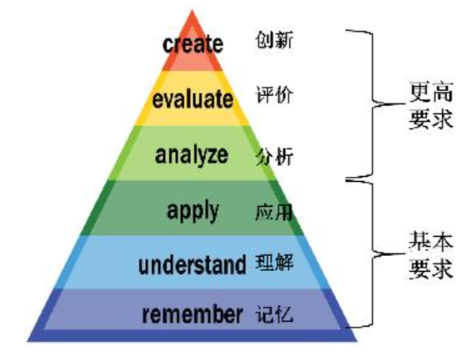
四、基于文学故事类文本阅读教学提升思维品质的问题设置
常州市新高考线上研修活动
（一）问题设置的类型
记忆型问题、理解型问题、应用型问题对应的是低阶思维能力
分析型问题、评价型问题、创造型问题对应的是高阶思维能力，可分别反映学生的逻辑性、批判性、创造性思维品质的表现。

Slide 8
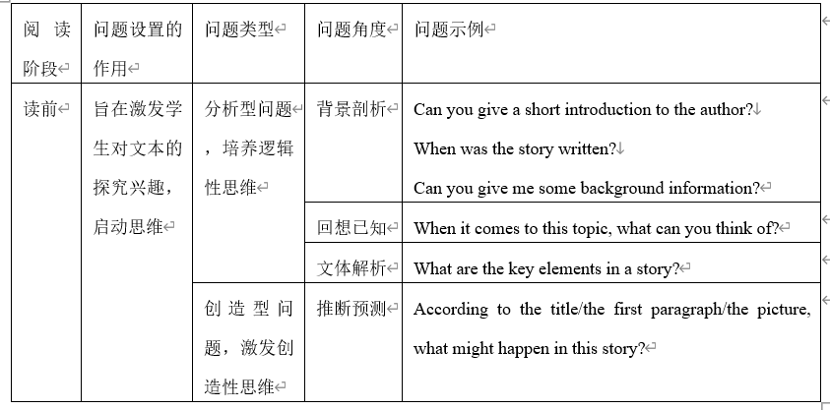
（二）问题示例及教学案例
——读前环节
常州市新高考线上研修活动
读前创设关联情境，设置分析型和创造型问题。

Slide 9
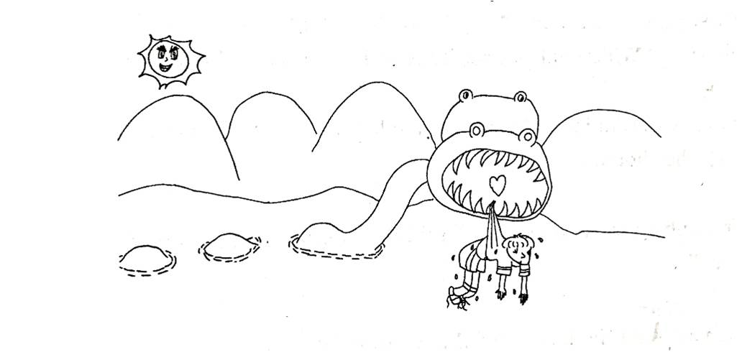
（二）问题示例及教学案例
——读前环节
常州市新高考线上研修活动
A Lovely Monster
01
In you mind, what does a monster look like?
该故事主要讲述了一只生活在湖底的怪物20年前曾备受人们关注，如今却无人关注。于是她想要重新赢得人们的重视。可是第一次尝试以失败告终，正当她很沮丧时，遇到了一个小男孩，小男孩建议由他假装落水让怪物来救他，从而赢得人们的关注和认可。最后这个主意成功了，但怪物却觉得她得到的关注已经够多，决定重回湖底再待上20年。
头脑风暴
02
How much do you know about monsters?
回想已知
According to the title and the picture, can you guess what might happen in this story?
03
推断预测

Slide 10
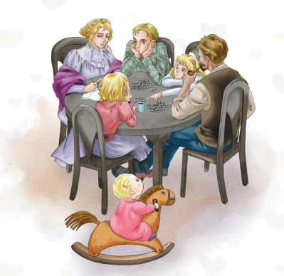
（二）问题示例及教学案例
——读前环节
常州市新高考线上研修活动
语篇改编自美国作家凯瑟琳的故事集《妈妈的银行账户》中的一个故事。作者以孩子的视角，回顾了一个普通美国家庭的生活历程。那时候一家人生活十分拮据，为了让大家安心，妈妈在精打细算之余用她的智慧编织了一个美丽的谎言，称自己在城里的大银行里有一个存款账户，但鼓励家人想办法解决难题而不是非去银行不可。多年之后，妈妈解释了虚构银行账户存在的原因——为了使家人，尤其是子女有安全感。
教师通过预测的形式，让学生通过文章标题和文中漫画猜测故事情节，并且向学生提出导读性问题：
Today we’re going to read a story about a mother’s love for her children. Would you guess what might happen in the story based on the title “Mama and her bank account”and the picture in the story?
推断预测

Slide 11
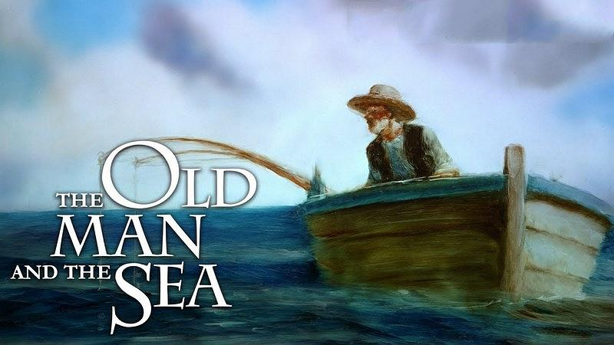
（二）问题示例及教学案例
——读前环节
常州市新高考线上研修活动
The Old Man and the Sea
01
What is typical of Hemingway’s novels? Can you give us a brief introduction?
语篇节选自海明威的小说《老人与海》的精彩片段，描述了一个老渔夫与大马哈鱼七次殊死搏斗的过中，身体上越来越虚弱，但心理上却越来越强大，是海明威笔下经典的“硬汉”形象---“一个人可以被毁灭，但是不能被击败”。
背景剖析
02
How do you understand “a man can be destroyed but not defeated”?
评价分析
03
What is the story about?
回想已知

Slide 12
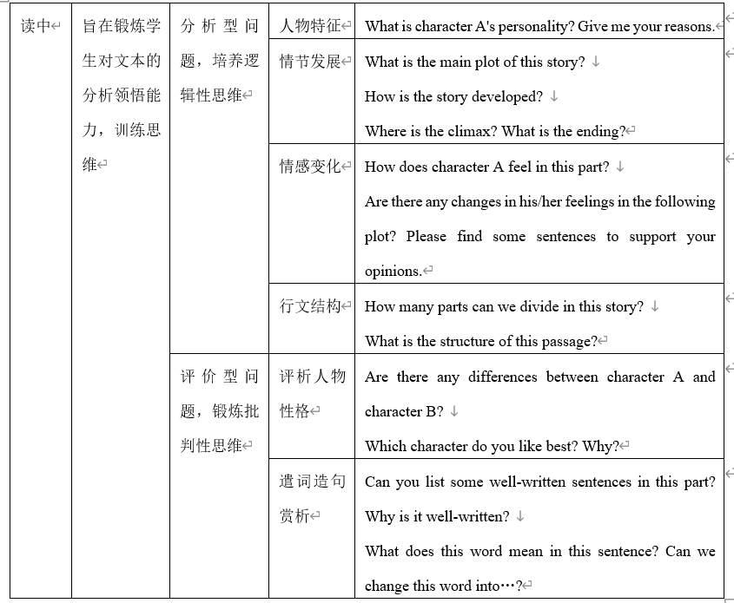
（二）问题示例及教学案例
——读中环节
常州市新高考线上研修活动
读中深度挖掘文本，设置分析型和评价型问题。

Slide 13
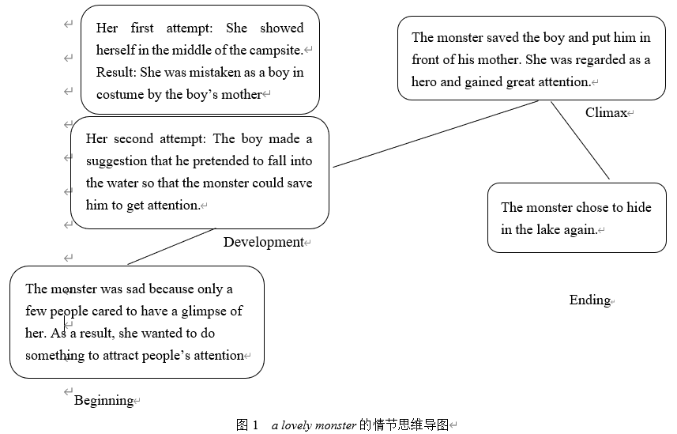
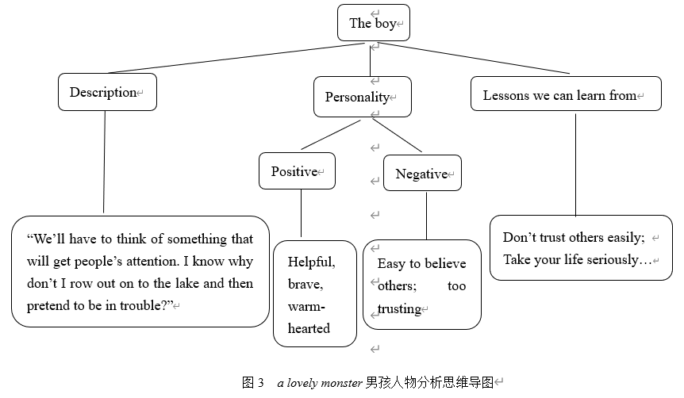
（二）问题示例及教学案例
——读中环节
常州市新高考线上研修活动
读中深度挖掘文本，设置分析型和评价型问题。
01
What is the main plot of this story? /
How is the story developed?/
Where is the climax? What is the ending?
A Lovely Monster
情节发展
02
What is character A's personality? Give me your reasons./ Are there any differences between character A and character B? /Which character do you like best? Why?
人物特征

Slide 14
（二）问题示例及教学案例
——读中环节
常州市新高考线上研修活动
读中深度挖掘文本，设置分析型和评价型问题。
01
Does Mama’s Bank Account exist?
情节理解
02
Why did Mama make such a lie to her children?
主旨要义探讨
03
What qualities has Mama shown her children?
人物特征
04
Which detail in the story impresses you most?
细节赏析
05
Why did the author write the story in this way?
评析写作手法

Slide 15
（二）问题示例及教学案例
——读中环节
常州市新高考线上研修活动
01
How did he feel when he attempted to catch the fish again and again?
读中深度挖掘文本，设置分析型和评价型问题。
人物情感变化
02
What did he do or think every time the fish righted himself and swam away?
人物动作语言
The Old Man and the Sea
03
What do you find when you compare the old man’s feelings with his words or thoughts in the excerpt?
对比差异
04
How would you describe the old man’s character? Support your view with details from the excerpt?
评析人物性格
05
If you were the old man, would you give up or not? Why or why not?
角色代入
06
What do you think of Hemingway’s writing style? Use examples from the excerpt to support your view?
评析写作手法

Slide 16
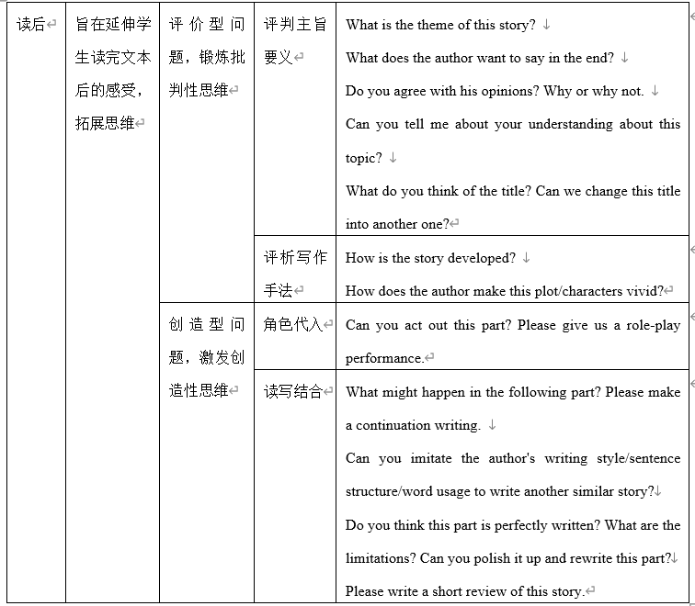
（二）问题示例及教学案例
——读后环节
常州市新高考线上研修活动
读后布置输出性任务，设置创造型问题。

Slide 17
（二）问题示例及教学案例
——读后环节
常州市新高考线上研修活动
01
回想已知
What is the Chinese meaning of lovely?
读后布置输出性任务，设置创造型问题。
Do you think the word “lovely”is suitable in this title? Can we change this word into other adjectives? Why or why not?
02
争议问题辨析
A Lovely Monster
03
If you were the monster, would you choose to hide for another 20 years or be famous again? Why?
模拟情节，重拟决策
04
Para 1: In the following two weeks, the monster stayed in the lake as she said before…
Para 2: However, as time went by, the monster missed her previous fame…
发展故事，续写结局

Slide 18
（二）问题示例及教学案例
——读后环节
常州市新高考线上研修活动
读后布置输出性任务，设置创造型问题。
01
What makes a good parent-child relationship?
主旨要义
02
Have your parents done something that has moved you greatly? What was it?
回想已知
03
Create a short play about parent-child relationships
提炼所学，训练口语

Slide 19
（二）问题示例及教学案例
——读后环节
常州市新高考线上研修活动
读后布置输出性任务，设置创造型问题。
Write a book report of this excerpt by following the format:
Para. 1 Giving the general information about Hemingway and “The Old Man and the Sea”
Para. 2 Introducing “The Old Man and the Sea” in detail
Para. 3 Making some comments
多维创造，应用所学
The Old Man and the Sea

Slide 20
常州市新高考线上研修活动
五、 文学故事类文本阅读教学中提升思维品质的问题设置小结
读前环节，创设主题情境，激发主题思维
读中环节，梳理分析情节，评价人物主题
读后环节，表达独立见解，内化主题意义
分析型问题
时代背景
作者简介
写作风格…
创造型问题
导入相关话题
激活已知信息
激发无限想象
预测情节发展…
分析型问题
理清故事脉络
分析行文结构
聚焦情感变化…
评价型问题
评析人物性格
赏析遣词造句…
评价型问题
评判主旨要义
评析写作手法…
创造型问题
多维创造
读写结合…

Slide 21
常州市新高考线上研修活动
谢谢观看

